Slide 1
Departamento de Ciencias de la Tierra y la Construcción
Carrera de Ingeniería Geográfica y del Medio Ambiente
Trabajo de Titulación, previo a la obtención del título de Ingeniera Geógrafa y del Medio Ambiente
“Distribución espacial de concentraciones de arsénico total en la laguna de Papallacta y propuesta de remoción con nanopartículas”
Autora : Gissela Estefanía Jácome Gómez
Directora del proyecto : Quim. Erika Murgueitio, PhD
Oponente : Ing. Margarita Haro, Mgs
Director de la CIGMA: Ing. Alexander Robayo, Mgs

Slide 2
PLANTEAMIENTO DEL PROBLEMA
¿ Qué valores de concentraciones de Arsénico total existen actualmente en la laguna Papallacta , y cuál es su distribución espacial ?

Slide 3
OBJETIVOS
Objetivo General
Determinar la distribución espacial de las concentraciones de Arsénico total en la laguna de Papallacta mediante el método probabilístico Kriging para generar una propuesta de remoción con nanopartículas.

Slide 4
OBJETIVOS
Objetivos Específicos
Determinar el contenido de Arsénico total de 75 muestras de agua de la Laguna de Papallacta midiendo su concentración inicial, empleando el espectrofotómetro de absorción atómica.
Caracterizar el agua de las muestras obtenidas de la Laguna de Papallacta evaluando los parámetros Físicos-Químicos: pH, Temperatura, Turbidez, Sulfatos y Nitratos, mediante el empleo del medidor multiparamétrico.

Slide 5
OBJETIVOS
Objetivos Específicos
Sintetizar nanopartículas de Hierro y Manganeso, con extractos de borojó para la remoción de Arsénico mediante el método Bottom Up/ Química verde.
Realizar un modelamiento Geoestadístico, a partir de los datos de concentraciones de arsénico inicial mediante las librerías del software libre R para generar un modelo predictivo espacial de concentración de Arsénico Total de la Laguna Papallacta.

Slide 6
JUSTIFICACIÓN DEL PROBLEMA
Las Investigaciones previas documentadas sobre el origen del Arsénico en las aguas y sedimentos del área de Papallacta en Ecuador , advirtió la existencia de Arsénico en esta zona, motivo por el cual este proyecto pretende actualizar, aportar con nuevos datos de concentraciones de Arsénico del agua de la Laguna.
También se piensa realizar un diagnóstico del agua de la laguna de Papallacta ya que se analizarán los parámetros físicos - químicos de esta, los cuáles indicaran los niveles de contaminación

Slide 7
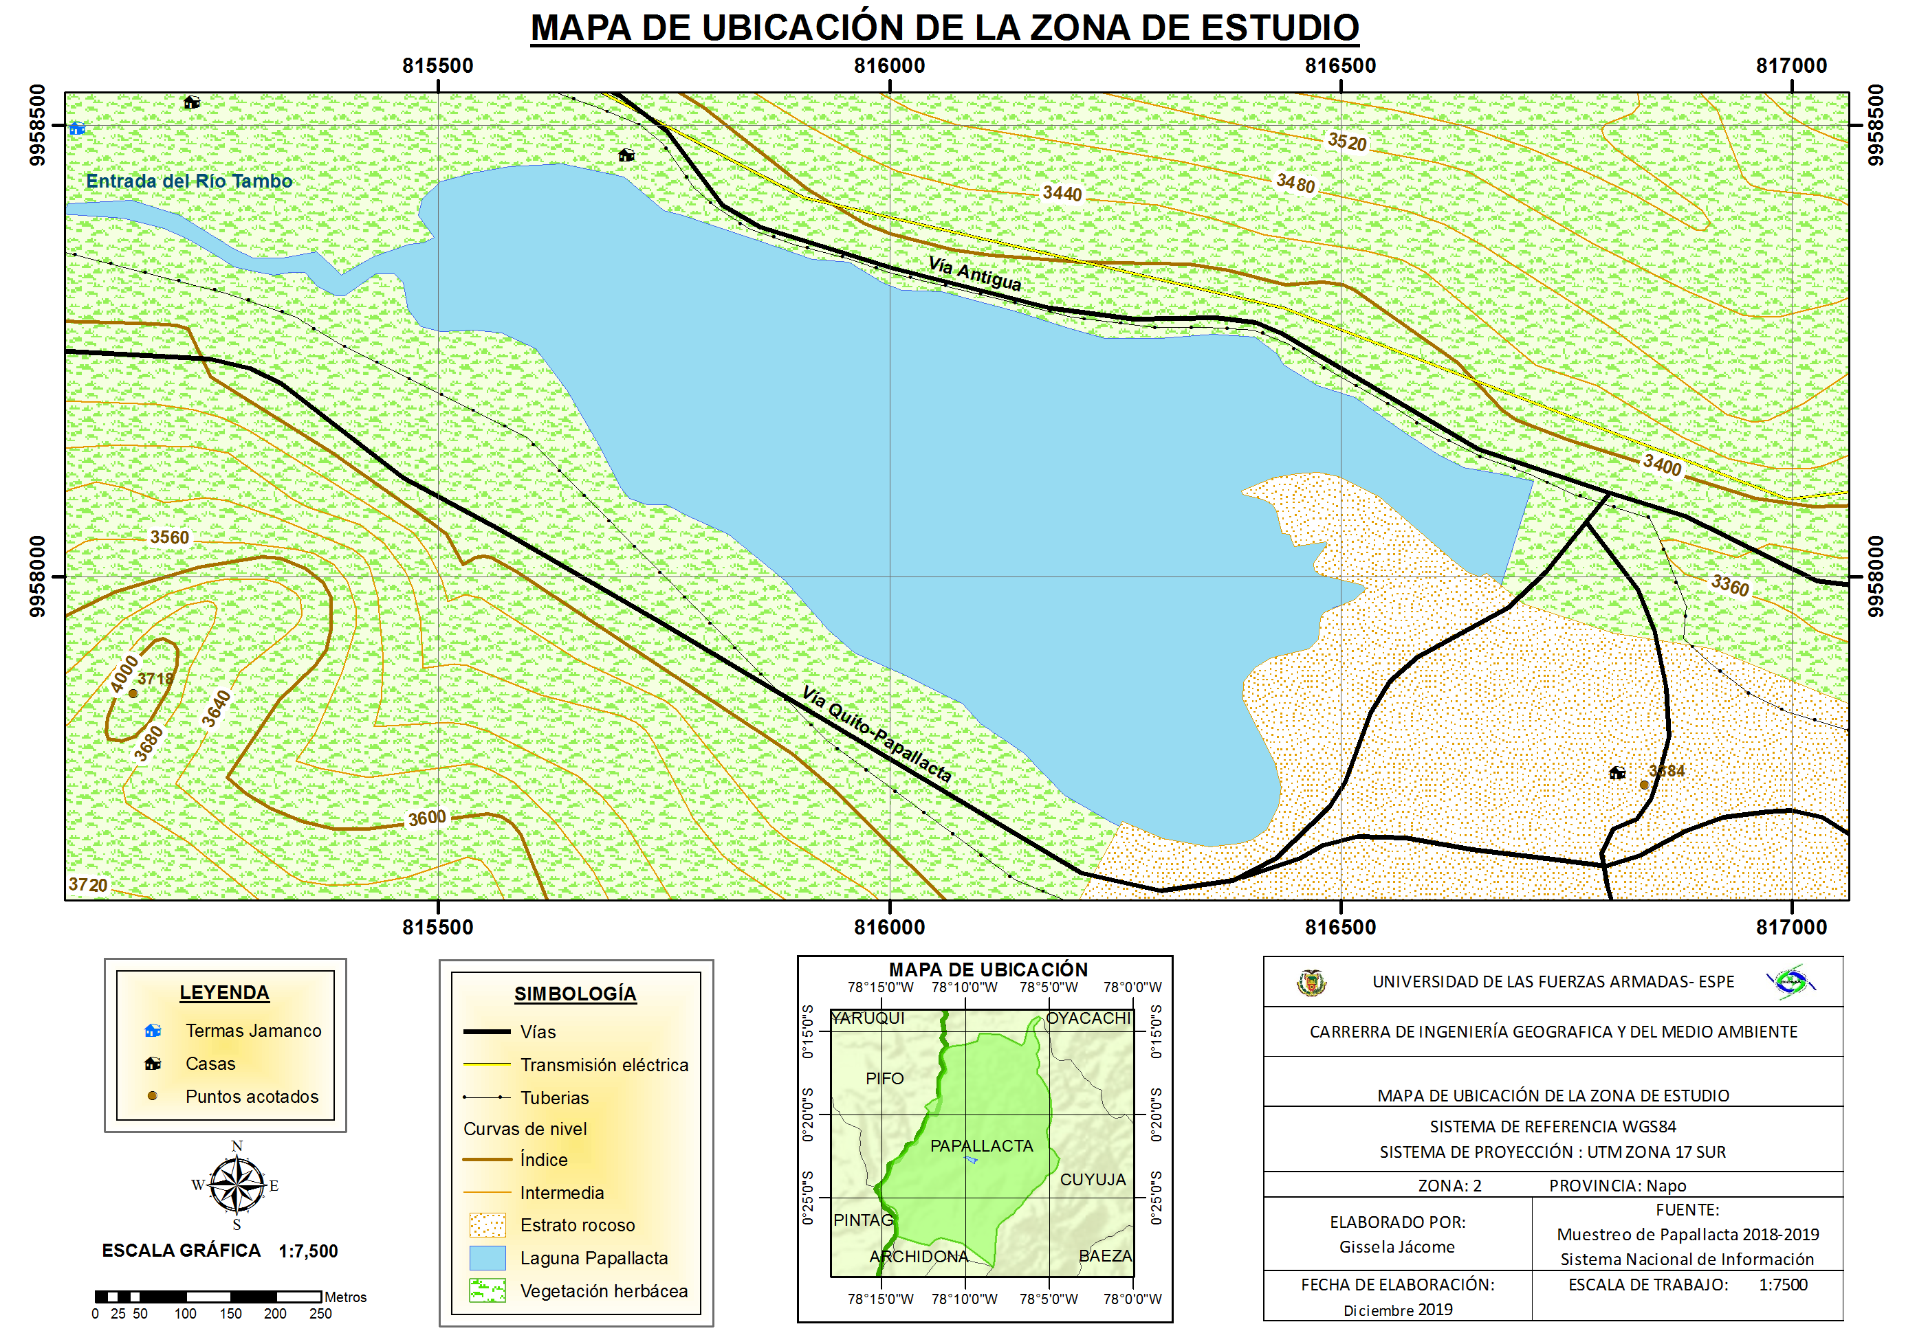
METODOLOGÍA
Provincia: Napo
Cantón: Quijos
Parroquia: Papallacta
Extensión : 324000 m² T. Prom : 9.8 ° - 22°C
-Altura: 3180 m.s.n.m. Precipitación anual: 1525 milímetros
-Las aguas provienen de los páramos del valle Tambo
-Colores intensos, oscuros que reflejan su profundidad.
Notes:
Su ubicación geográfica es 00°22’10” latitud (sur) y 78°10’06” longitud (oeste). Este cuerpo de agua está ubicado entre los parques Nacionales Cayambe-Coca y Antisana,

Slide 8
METODOLOGÍA
Muestreo en campo
Muestreo
Muestreo, manejo y conservación de muestras (NTE INEN 2169:2013) .
-GPS Mobile Mapper Field Spectra 20
-Batómetro, botellas
Muestreos aleatorios
( 2m-15m profundidad)
pH
Metodología Electrométrico 4500-$H^{+}$ B
Muestras de agua con sus respectivas coordenadas geográficas
Parámetros “ in situ” (Multiparamétrico)
Temperatura
metodología N° Método 2550 (2-61 y 2-62)

Slide 9
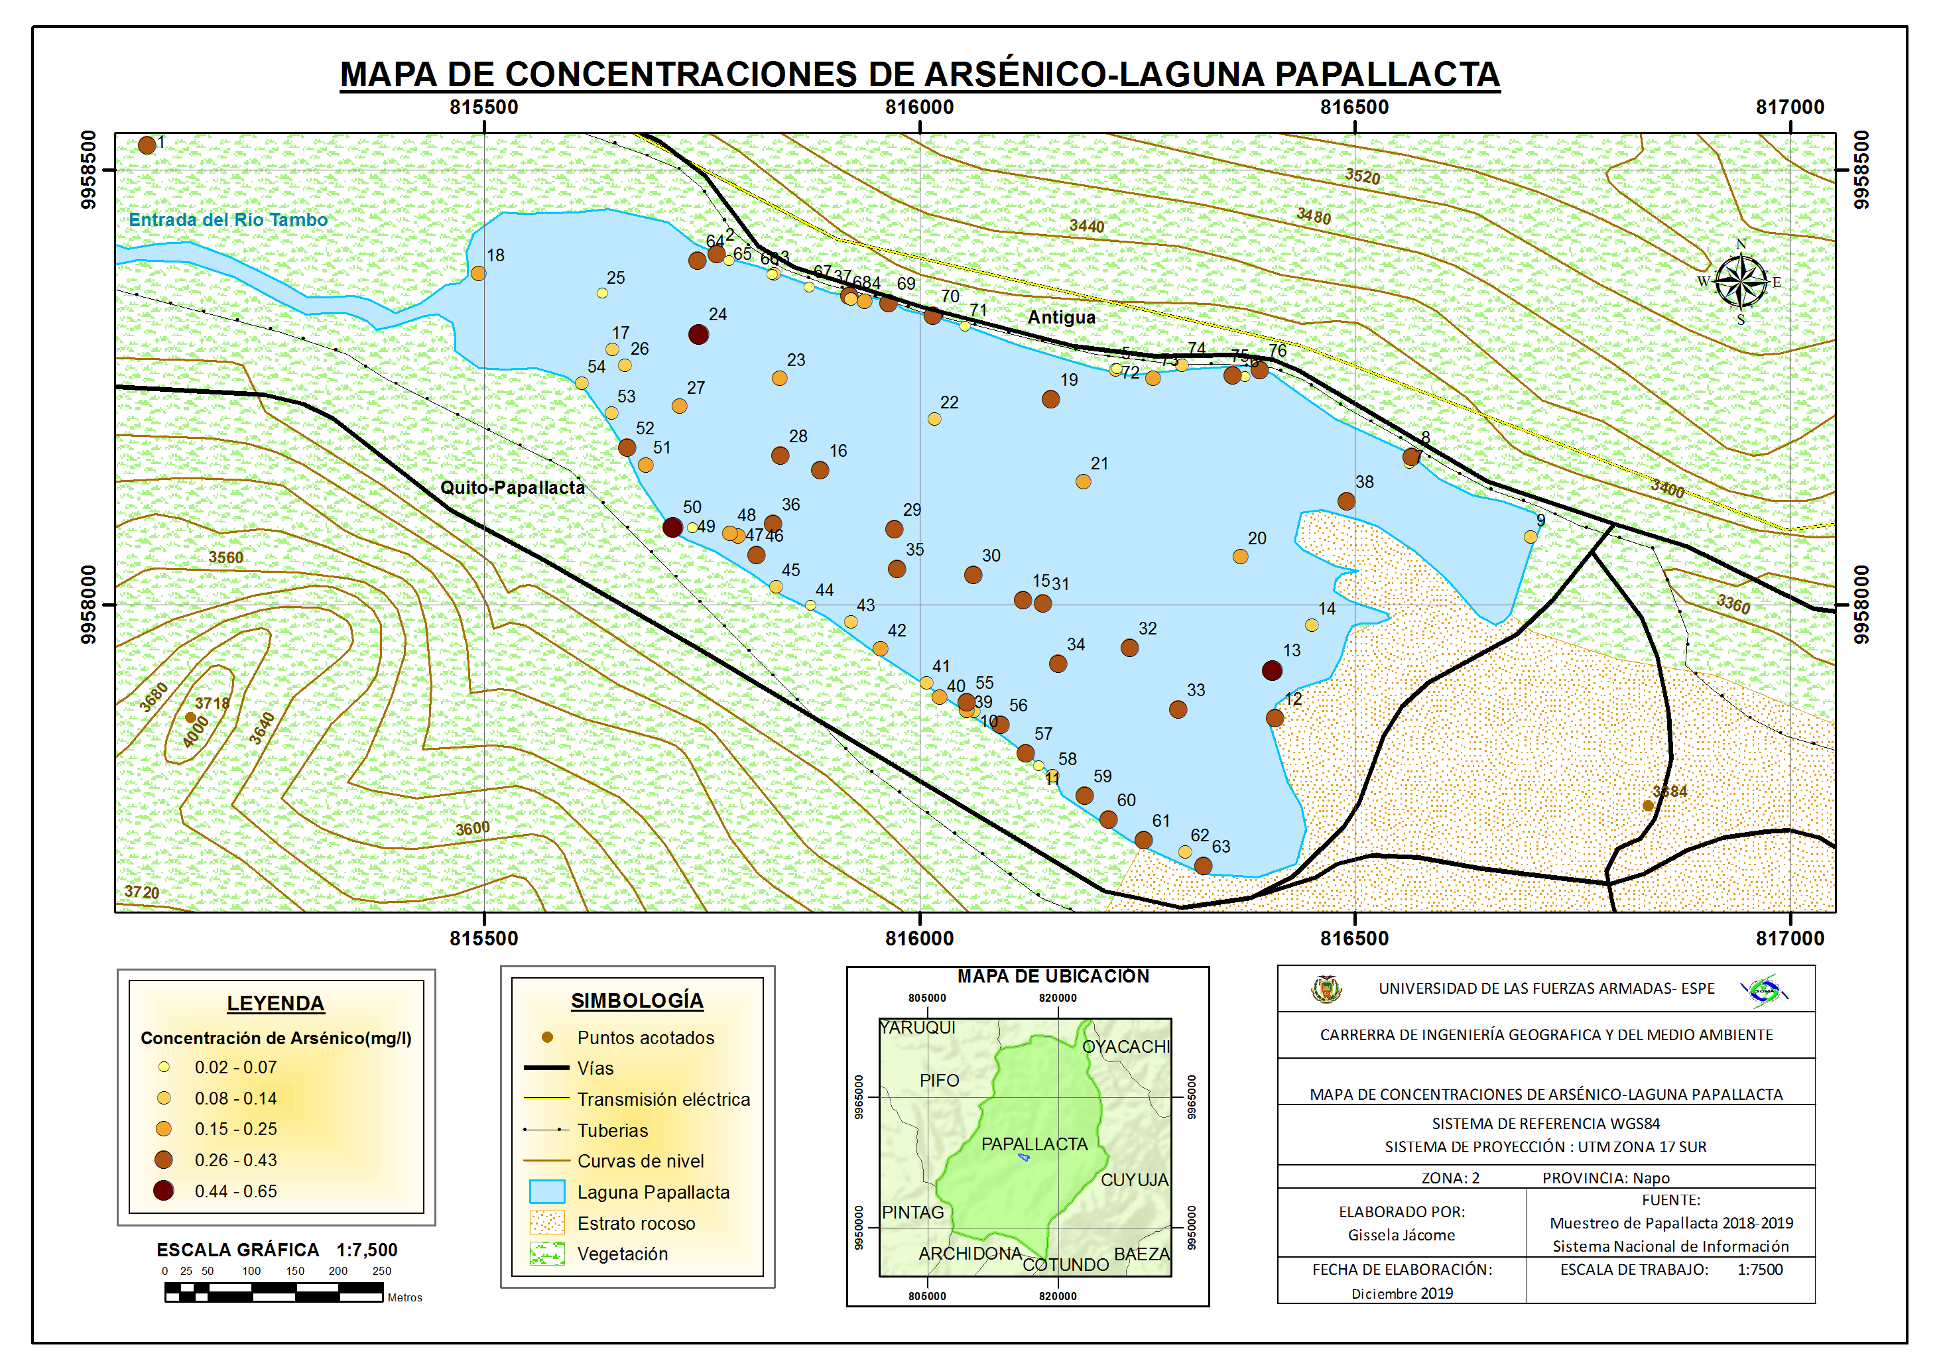

Slide 10
METODOLOGÍA
Análisis en laboratorio
Sulfatos
Metodología 4500 S${O_{4}}^{2−}$E.
Espectrofotómetro (Hach modelo Specord S600)
Nitratos
Metodología 4500 N${O_{3}}^{−}$ B
Manejo y conservación de muestras (NTE INEN 2169:2013) .
Análisis en laboratorio
Turbidímetro
Turbidez
método nefelométrico 2130 B
Perkin Elmer AAnalyst 800 sistema de inyección FIAS
Arsénico
metodología 3500 B As sección 3114

Slide 11
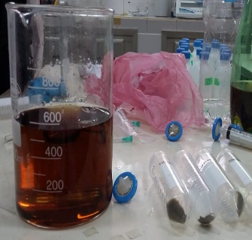
METODOLOGÍA
Síntesis de Nanopartículas de Hierro y Manganeso
Protocolo de Murgueitio (2018)
Extracto de Borojó
Na(OH)
(1M)
Extracto de Borojó (pH 9-10)
Nanopartículas
de Hierro
FeCl₃.6H₂O(27 g) diluido en 1 L
Nanopartículas de Fe
Extracto de Borojó
Na(OH)
(1M)
Extracto de Borojó (pH 9-10)
Nanopartículas
de Manganeso
MnCl₂.H₂O(14 g) diluido en 1 L
Nanopartículas de Mn

Slide 12
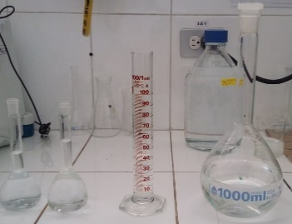
METODOLOGÍA
Diseño experimental
Solución Madre
(250 ppm)
Na₂HAsO₄* 7H₂O( 1.04 g) diluido en 1 L
Diluciones de arsénico
Cada dilución de arsénico repetida tres veces (18 botellas de plástico de 100 ml)
$C_{1}∗V_{1}=$ $C_{2}∗V_{2}$
$C_{1}=$ Concentración de la solución madre
$C_{2}$ = Concentraciones de la diluciones
$V_{1}$= Volumen de la solución madre que se tomó
$V_{2}$= Volumen de la dilución (100 ml)
Preparación de solución madre y diluciones de arsénico

Slide 13
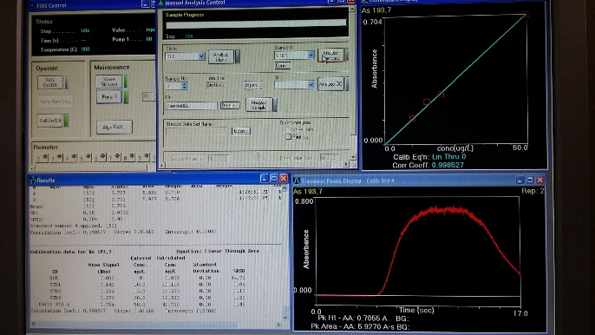
METODOLOGÍA
Tratamiento y evaluación de remoción de Arsénico
Concentración teórica(ppm) | Concentración experimental (ppm) | Agitación | Tiempo(h) | Nanopartículas (ml)
150 | 153 | Orbital | 24 h | 5
150 | 156 | Orbital | 24 h | 5
150 | 167 | Orbital | 24 h | 5
100 | 128 | Orbital | 24 h | 5
100 | 117 | Orbital | 24 h | 5
100 | 108 | Orbital | 24 h | 5
50 | 47.3 | Orbital | 24 h | 5
50 | 45.6 | Orbital | 24 h | 5
50 | 52.4 | Orbital | 24 h | 5
25 | 24.1 | Orbital | 24 h | 5
25 | 22.9 | Orbital | 24 h | 5
25 | 26.8 | Orbital | 24 h | 5
10 | 10.4 | Orbital | 24 h | 5
10 | 9.81 | Orbital | 24 h | 5
10 | 10.6 | Orbital | 24 h | 5
5 | 8.34 | Orbital | 24 h | 5
5 | 6.76 | Orbital | 24 h | 5
5 | 5.46 | Orbital | 24 h | 5
Método 3500 B As sección 3114 descrita en el Manual de Métodos Estándar para la examinación de agua y aguas residuales (APHA, 1992)
Concentraciones de arsénico medidas en EAA

Slide 14
METODOLOGÍA
Evaluación de Cantidad de Mn y Fe de las NPs después del tratamiento
Concentración experimental (ppm) | Concentración experimental (ml) | Nanopartículas (ml)
153 | 5 | 5
156 | 5 | 5
167 | 5 | 5
128 | 5 | 5
117 | 5 | 5
108 | 5 | 5
47.3 | 5 | 5
45.6 | 5 | 5
52.4 | 5 | 5
24.1 | 5 | 5
22.9 | 5 | 5
26.8 | 5 | 5
10.4 | 5 | 5
9.81 | 5 | 5
10.6 | 5 | 5
8.34 | 5 | 5
6.76 | 5 | 5
5.46 | 5 | 5
Espectrómetro de absorción atómica (EAA) Perkin Elmer AAnalyst 800 aplicando Método de flama aire-acetileno; metodología 3500- Mn sección 3111 B Y 3111 C (APHA, 1992).
Espectrómetro de absorción atómica (EAA) Perkin Elmer AAnalyst 800 aplicando Método de flama aire-acetileno; metodología 3500- Fe sección 3111 B Y 3111 C (APHA, 1992).

Slide 15
METODOLOGÍA
Fase Geográfica
Datos de los parámetros físicos-químicos
Base de datos en Excel (.csv)
Variables principal y secundarias(As, pH y T)
Software R uso script(Leiva ,2014)
Arsénico
65 estudio,11 verificación
Separación de muestras en dos grupos ( estudio y verificación)
pH
54 estudio, 11 verificación
Análisis exploratorio, análisis estructural y predicción
Temperatura
54 estudio, 11 verificación

Slide 16
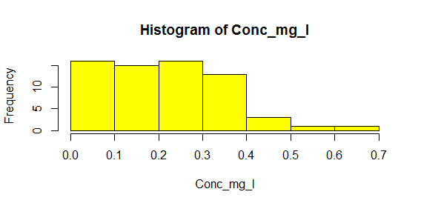
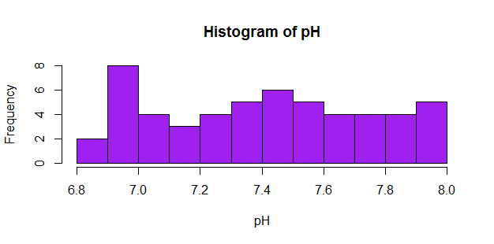
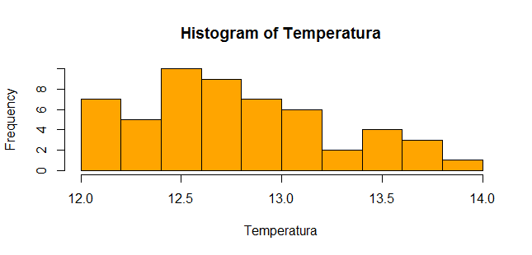
METODOLOGÍA
Análisis Exploratorio
N | Media | Mediana | Desviación Estándar | Coeficiente de Variación | Simetría | Curtosis | 0% | 25% | 50% | 75% | 100%
65 | 0.2254 | 0.22 | 0.1367 | 0.6063 | 0.7218 | 0.6371 | 0.02 | 0.1075 | 0.215 | 0.3125 | 0.65
N | Media | Mediana | Desviación Estándar | Coeficiente de Variación | Simetría | Curtosis | 0% | 25% | 50% | 75% | 100%
54 | 7.4164 | 7.435 | 0.3392 | 0.0457 | 0.0449 | -1.2090 | 6.89 | 7.08 | 7.43 | 7.68 | 7.99
N | Media | Mediana | Desviación Estándar | Coeficiente de Variación | Simetría | Curtosis | 0% | 25% | 50% | 75% | 100%
54 | 12.822 | 12.80 | 0.4776 | 0.0372 | 0.3877 | -0.6083 | 12 | 12.5 | 12.8 | 13.1 | 13.9
Notes:
la geoestadística tiene su papel porque puede proporcionar estimaciones de esos errores. Lo que ha hecho que la geoestadística sea especialmente atractiva es que sus predicciones son, en principio, imparciales y con una mínima o conocida varianza o error.

Slide 17
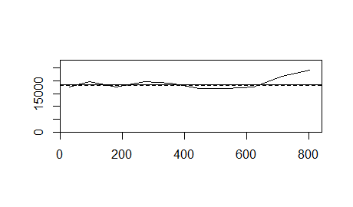
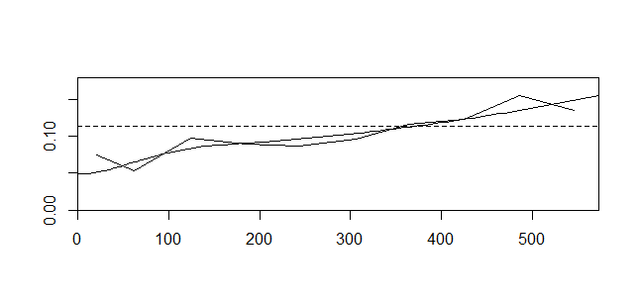
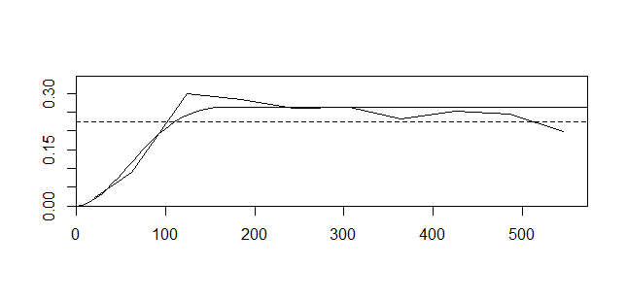
METODOLOGÍA
Análisis Estructural de los datos
Estructura | Parámetros
Efecto Pepita | Rango o alcance (m) | Sill o meseta (mg/l)
 | 628 | 17368
Estructura | Parámetros
Cúbico | Rango o alcance (m) | Sill o meseta (°C)
 | 192 | 0.0343
Estructura | Parámetros
Cúbico | Rango o alcance (m) | Sill o meseta (°C)
 | 193 | 0.265

Slide 18
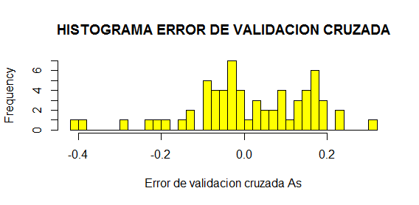
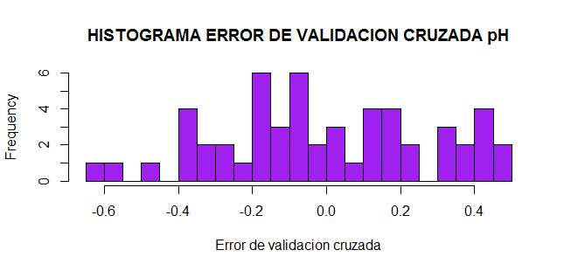
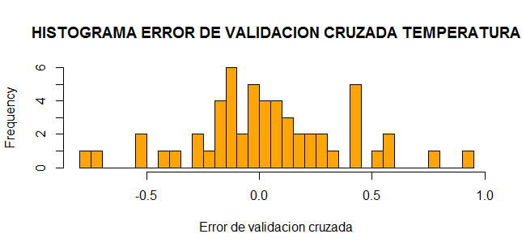
METODOLOGÍA
Análisis Estructural de los datos
Vecindario móvil
Puntos máximos : 16
Puntos mínimos:6
Número de sectores: 8
Puntos máximos por sector: 2
Radio de búsqueda: 800 m
[-0.4 mg/l; 0.4 mg/l]
[-0.6; 0.6]
[-0.9 °c ; 0.9 °c ]

Slide 19
METODOLOGÍA
Predicción
Metodología de Hengl - puntos de interpolación (Hengl,2006 )
$$Resolución$$
$$=0.0791∗\sqrt{\frac{A}{N}}$$
$A$ : área de la zona de estudio en m²
$N$ : número total de puntos
Tamaño de pixel de 5 m para As, pH y temperatura
Resolución
Generación del modelo
Filas :
$\frac{Ymáx−Ymin}{Resolución}$
Columnas:
$$\frac{Xmáx−Xmin}{Resolución}$$
Predicción Kriging
Archivos (ASCII)
Raster
Puntos de verificación (puntos tomados en campo)
Puntos obtenidos del modelo de predicción
Diferencia de puntos tomados en campo y predicción (error de verificación)
Validación

Slide 20
RESULTADOS
Variables | Media | n
pH | 7.4 | 65
Temperatura | 12.8 | 65
Arsénico | 0.22 | 76
Sulfatos | 42.5 | 38
Nitratos | 2.2 | 38
Turbidez | 70.6 | 38
Concentración teórica(ppm) | Concentración experimental (mg/l)
150 | 153
150 | 156
150 | 167
100 | 128
100 | 117
100 | 108
50 | 47.3
50 | 45.6
50 | 52.4
25 | 24.1
25 | 22.9
25 | 26.8
10 | 10.4
10 | 9.81
10 | 10.6
5 | 8.34
5 | 6.76
5 | 5.46
Tabla 1. Límites máximos permisibles para aguas de consumo humano y uso doméstico, que únicamente requieren tratamiento convencional.
Tabla 12. Límites de descarga a un cuerpo de agua dulce
Tabla 8. Criterios de calidad para aguas de uso pecuario
Datos de concentración de As inicial de las unidades experimentales

Slide 21
RESULTADOS
Unidades experimentales aplicadas Np de Mn
Muestras | Concentración experimental inicial (mg/l) | Concentración experimental final (mg/l)
1 | 153 | 20.4
2 | 156 | 20.4
3 | 167 | 20.9
4 | 128 | 16.1
5 | 117 | 14.3
6 | 108 | 13.4
7 | 47.3 | 12.7
8 | 45.6 | 12.3
9 | 52.4 | 14.4
10 | 24.1 | 11.7
11 | 22.9 | 10.9
12 | 26.8 | 12.6
13 | 10.4 | 4.91
14 | 9.81 | 4.67
15 | 10.6 | 4.93
16 | 8.34 | 3.83
17 | 6.76 | 3.36
18 | 5.46 | 2.53
Porcentaje de remoción de Arsénico
Muestras | % Remoción
1 | 86.7
2 | 86.9
3 | 87.5
4 | 87.4
5 | 87.8
6 | 87.6
7 | 73.2
8 | 73.0
9 | 72.5
10 | 51.5
11 | 52.4
12 | 53.0
13 | 52.8
14 | 52.4
15 | 53.5
16 | 54.1
17 | 50.3
18 | 53.7
Media | 67.6
Porcentaje de remoción de As aplicadas nanopartículas de Mn
Concentraciones finales de As aplicadas nanopartículas de Mn

Slide 22
RESULTADOS
Unidades experimentales aplicadas Np de Fe
Muestras | Concentración experimental inicial(mg/l) | Concentración experimental final (mg/l)
1 | 153 | 47.2
2 | 156 | 45.3
3 | 167 | 46.8
4 | 128 | 39.8
5 | 117 | 37.4
6 | 108 | 32.1
7 | 47.3 | 14.6
8 | 45.6 | 14.3
9 | 52.4 | 16.1
10 | 24.1 | 7.03
11 | 22.9 | 6.95
12 | 26.8 | 8.34
13 | 10.4 | 5.12
14 | 9.81 | 4.73
15 | 10.6 | 5.24
16 | 8.34 | 3.86
17 | 6.76 | 3.31
18 | 5.46 | 2.67
Porcentaje de remoción de Arsénico
Muestras | % Remoción
1 | 69.2
2 | 71.0
3 | 72.0
4 | 68.9
5 | 68.0
6 | 70.3
7 | 69.1
8 | 68.6
9 | 69.3
10 | 70.8
11 | 69.7
12 | 68.9
13 | 50.8
14 | 51.8
15 | 50.6
16 | 53.7
17 | 51.0
18 | 51.1
Media | 63.6
Concentraciones finales de As aplicadas nanopartículas de Fe
Porcentaje de remoción de As aplicadas nanopartículas de Mn
Notes:
los polifenoles para formar complejos con Fe y otros iones metálicos debido a la presencia de grupos funcionales que aumentan la capacidad de reducir el ion metálico. El poder reductor del extracto se basará en el disolvente utilizado su tipo y su concentración de compuestos presentes, especialmente polifenoles, que permite la reducción del ${Fe}^{3+}$ a través de un mecanismo de transferencia de electrones.
La estructura de los polifenoles mejora la estabilidad de las nanopartículas que se forman al tapar, lo que provoca un aumento de la repulsión electrostática y / o estérica entre las partículas y una disminución de las interacciones de van der Waals y la fuerza magnética, lo que conduce a una reducción aglomeración y oxidación de las nanopartículas (Manquián-Cerda, Cruces, Rubio, Reyes, & Arancibia-Miranda, 2017) .

Slide 23
RESULTADOS
Presencia de Manganeso en las NPs de Manganeso al final del tratamiento
Muestras | Concentración experimental (mg/l) | Concentración experimental (mg/l)
1 | 3.012 | 1.267
2 | 3.012 | 1.366
3 | 3.012 | 1.286
4 | 3.012 | 1.357
5 | 3.012 | 1.361
6 | 3.012 | 1.475
7 | 3.012 | 1.338
8 | 3.012 | 1.491
9 | 3.012 | 1.342
10 | 3.012 | 1.251
11 | 3.012 | 1.244
12 | 3.012 | 1.418
13 | 3.012 | 1.28
14 | 3.012 | 1.375
15 | 3.012 | 1.237
16 | 3.012 | 1.461
17 | 3.012 | 1.297
18 | 3.012 | 1.292
Porcentaje de presencia de Manganeso en las NPs al final del tratamiento
Muestras | % de presencia de Mn
1 | 57.9
2 | 54.6
3 | 57.3
4 | 54.9
5 | 54.8
6 | 51.0
7 | 55.6
8 | 50.5
9 | 55.4
10 | 58.5
11 | 58.7
12 | 52.9
13 | 57.5
14 | 54.3
15 | 58.9
16 | 51.5
17 | 56.9
18 | 57.1
Media | 55.5
Concentración de Mn final de las unidades experimentales
Porcentaje de presencia de Mn en las NPs al final del tratamiento
Notes:
Esto se debe a la reacción de oxidación con el cloro que produce dióxidos de manganeso; los cuales se transforman en flócs de manganeso. Los flócs de manganeso son removidos mediante filtros logrando una reducción en las concentraciones de manganeso (Sánchez & Burbano, 2011).

Slide 24
RESULTADOS
Presencia de Hierro en las NPs de Hierro al final del tratamiento
Muestras | Concentración experimental inicial (mg/l) | Concentración experimental final(mg/l)
1 | 3.501 | 1.472
2 | 3.501 | 1.335
3 | 3.501 | 1.411
4 | 3.501 | 1.397
5 | 3.501 | 1.453
6 | 3.501 | 1.424
7 | 3.501 | 1.585
8 | 3.501 | 1.385
9 | 3.501 | 1.544
10 | 3.501 | 1.352
11 | 3.501 | 1.75
12 | 3.501 | 1.351
13 | 3.501 | 1.544
14 | 3.501 | 1.584
15 | 3.501 | 1.471
16 | 3.501 | 1.612
17 | 3.501 | 1.476
18 | 3.501 | 1.429
Porcentaje de presencia de Hierro en las NPs al final del tratamiento
Muestras | % de presencia de Fe
1 | 58.0
2 | 61.9
3 | 59.7
4 | 60.1
5 | 58.5
6 | 59.3
7 | 54.7
8 | 60.4
9 | 55.9
10 | 61.4
11 | 50.0
12 | 61.4
13 | 55.9
14 | 54.8
15 | 58.0
16 | 54.0
17 | 57.8
18 | 59.2
Media | 57.8
Concentración de Fe final de las unidades experimentales
Porcentaje de presencia de Fe en las NPs al final del tratamiento
Notes:
la acción de subdivisión de las moléculas del Cloruro Férrico, transformándose en hidróxido Férrico. La oxidación del cloro con los compuestos de hierro logran crear flócs de hierro, los cuales son removidos mediante filtros logrando una reducción en las concentraciones de hierro (Sánchez & Burbano, 2011).

Slide 25
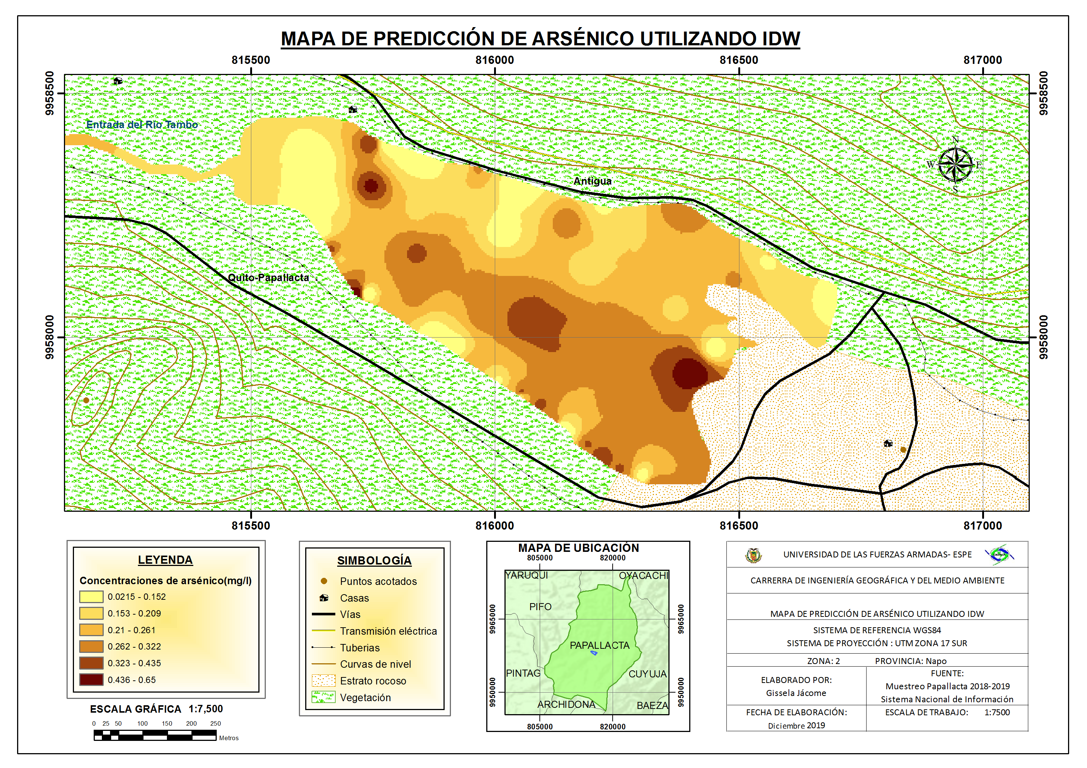
RESULTADOS

Slide 26
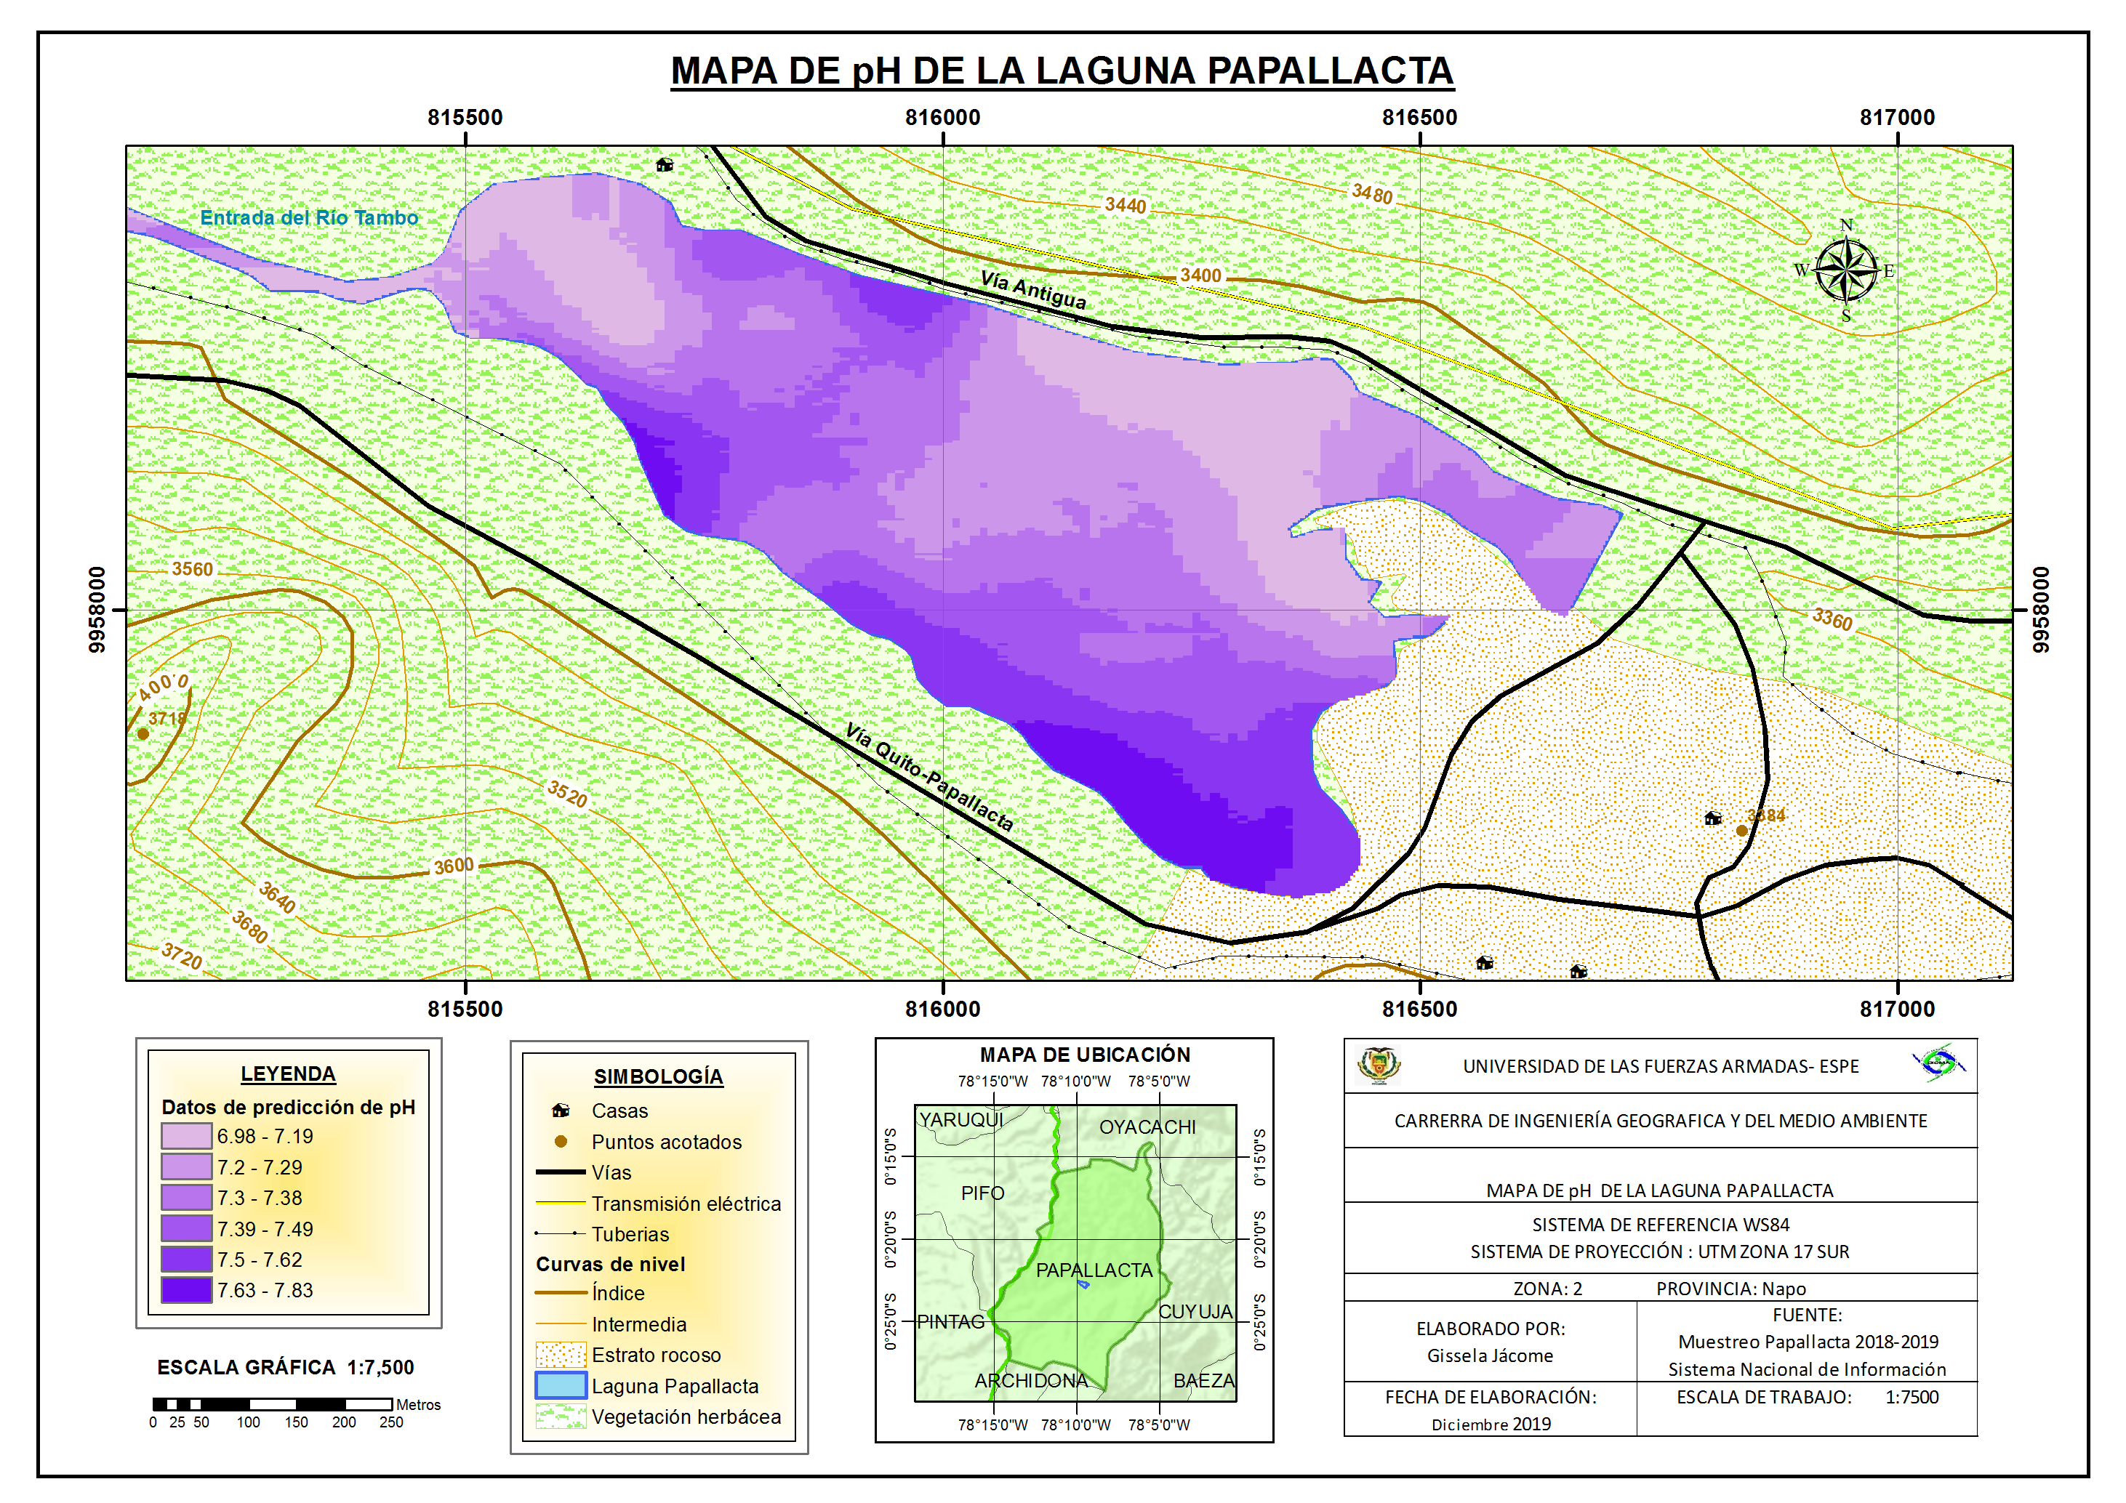

Slide 27
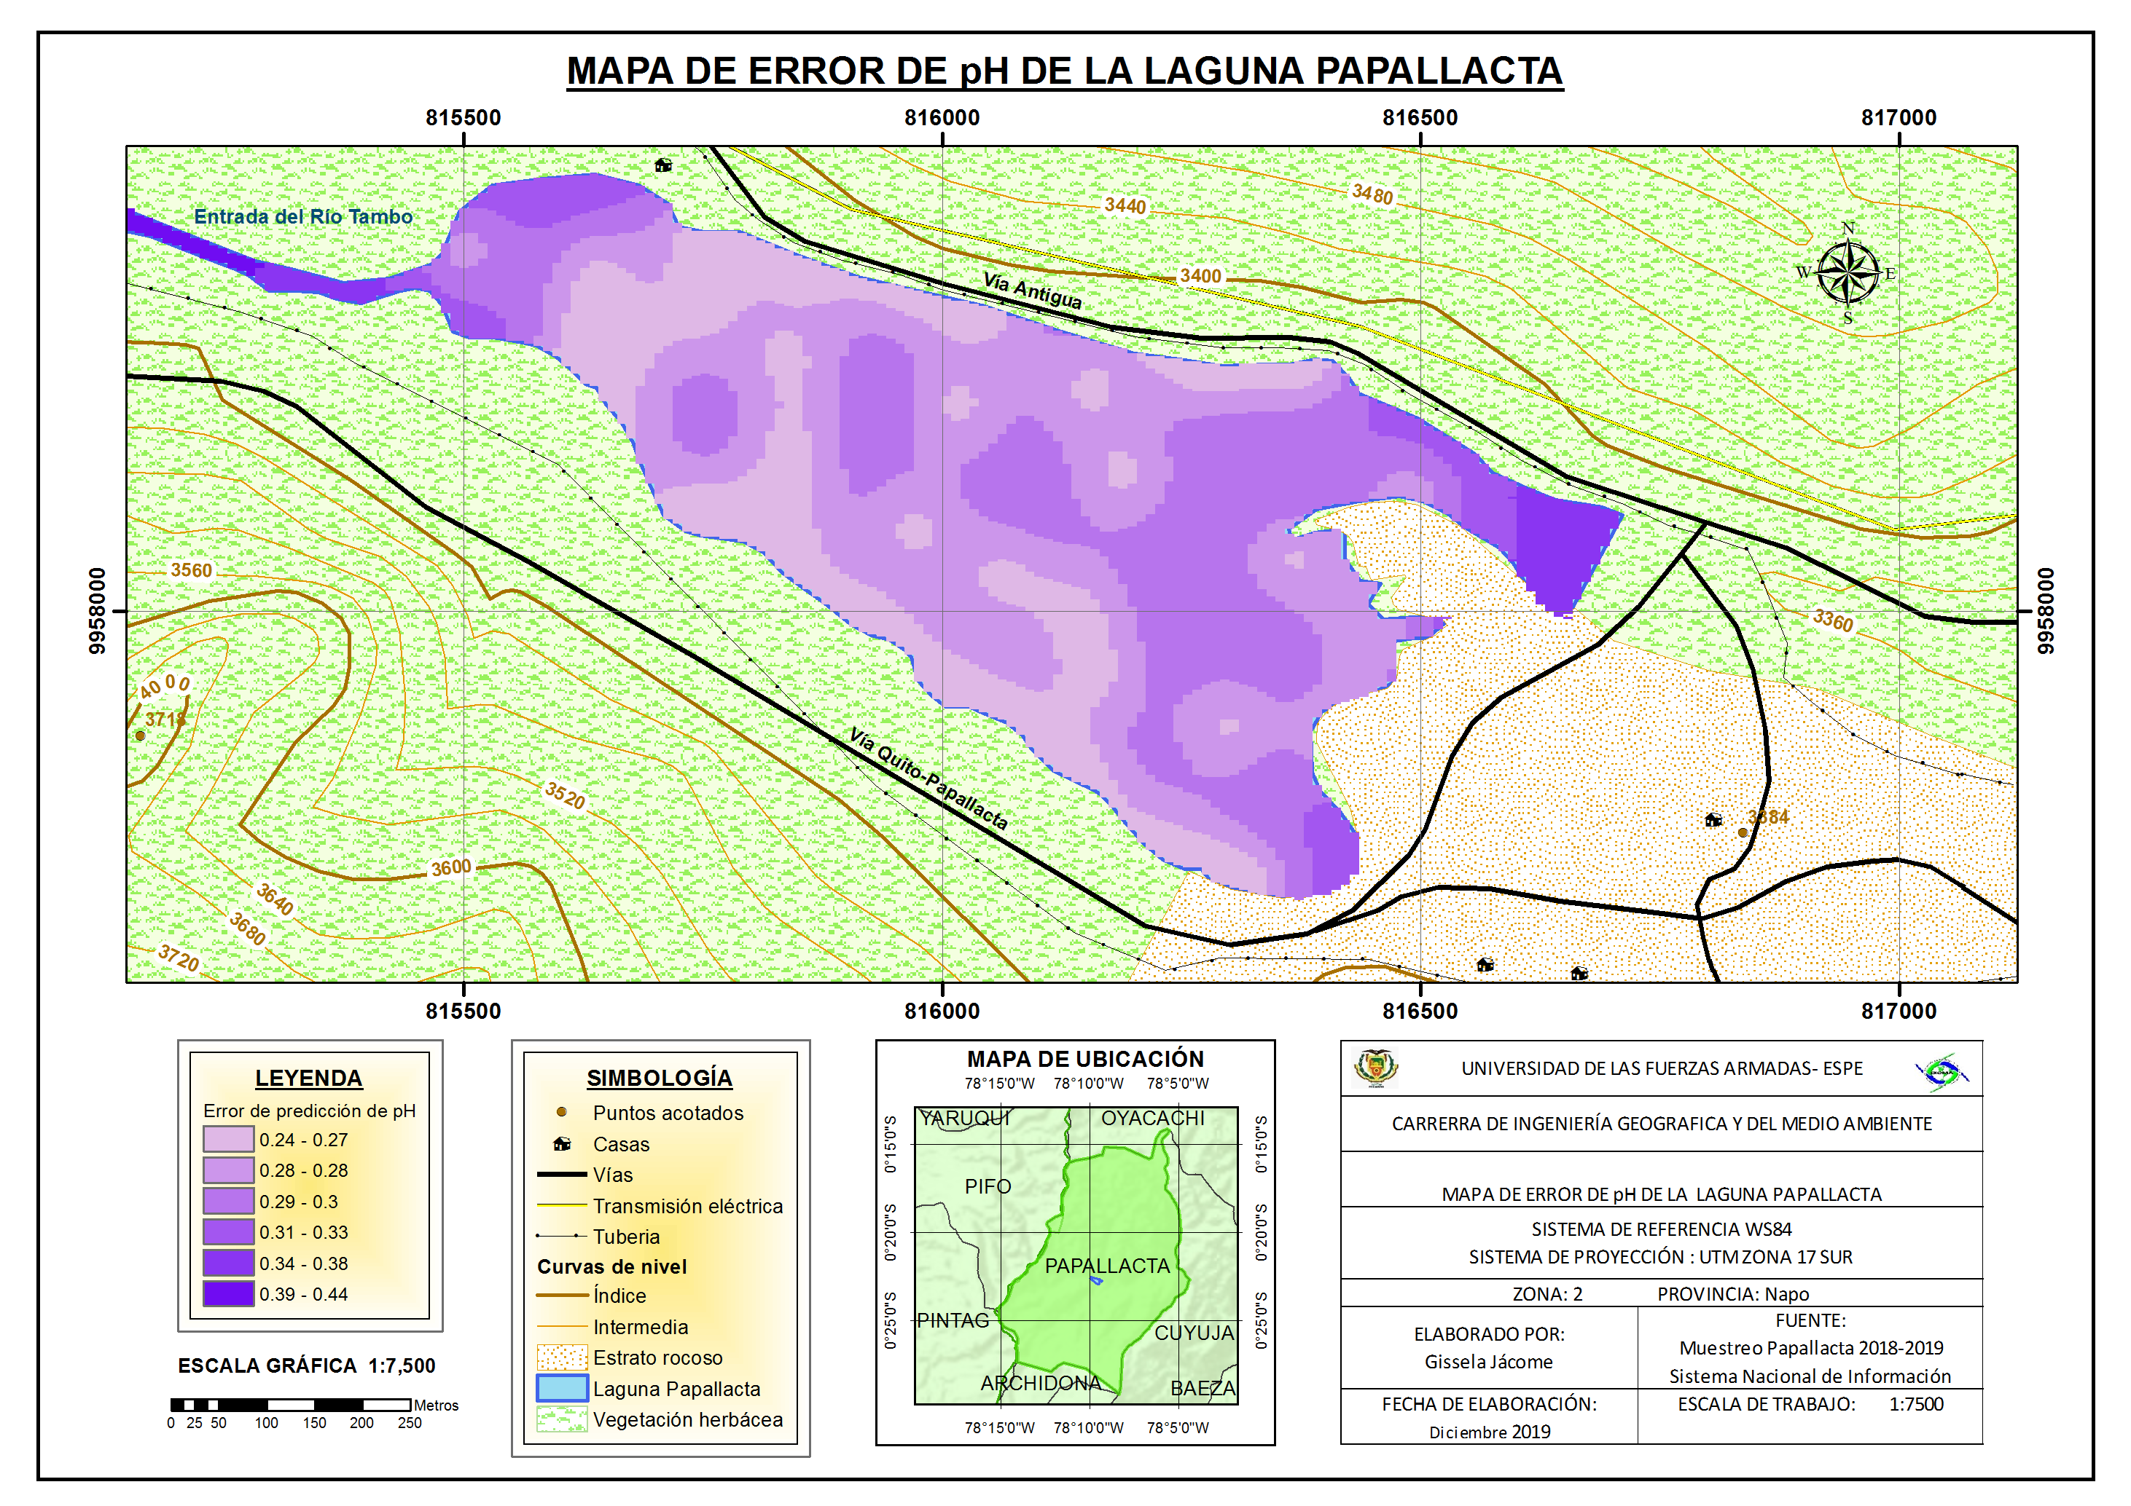

Slide 28
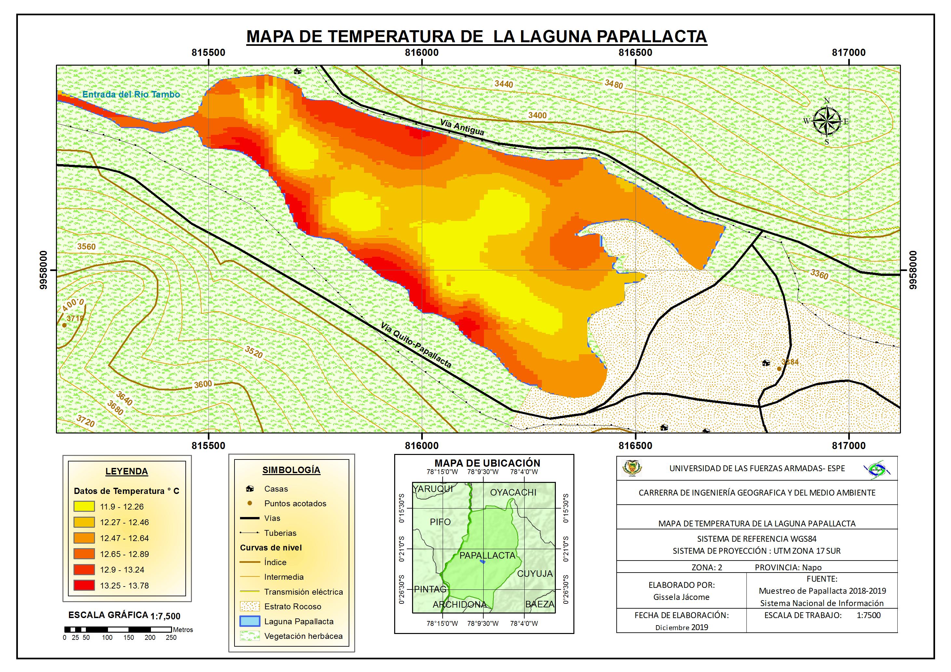

Slide 29
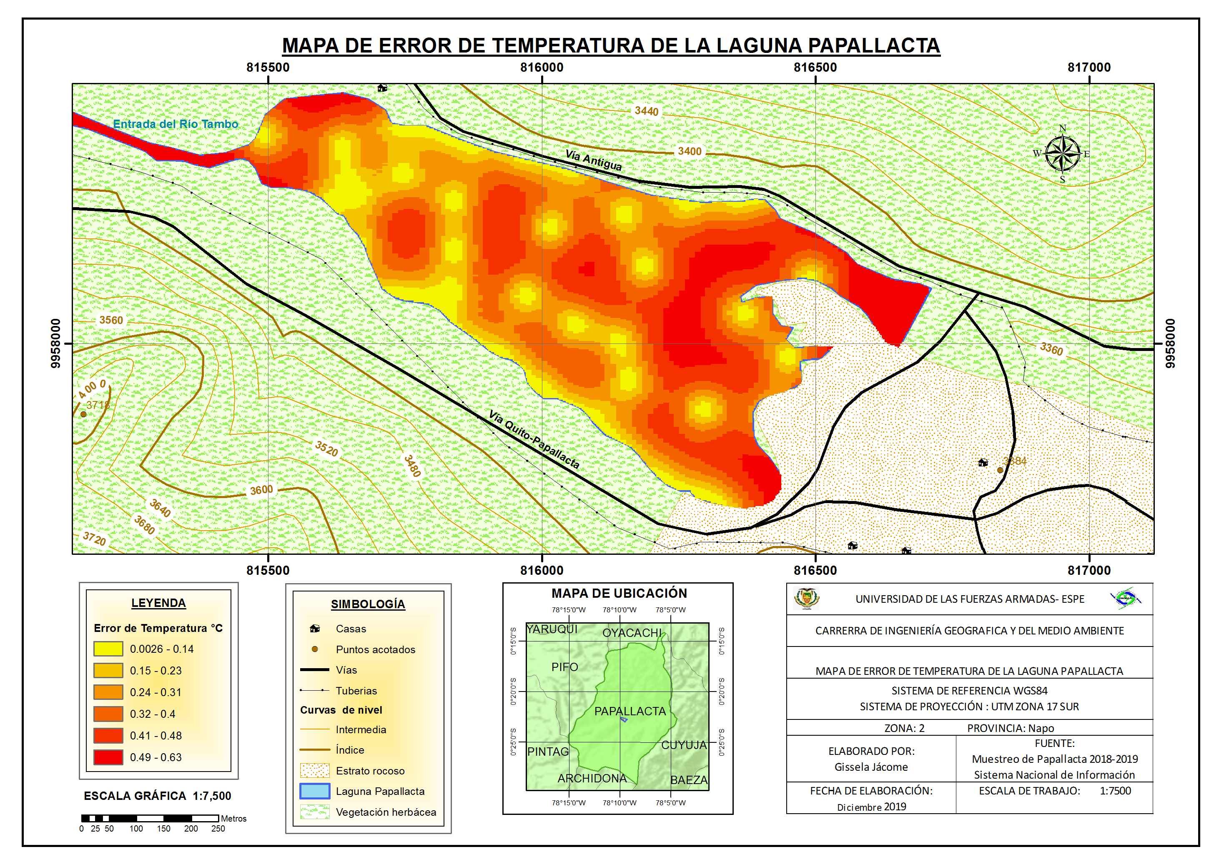

Slide 30
RESULTADOS
Resultados de validación
Variable | Error mínimo (mg/l) | Error Máximo (mg/l) | Error medio(ME) (mg/l) | Error cuadrático medio (MSE) (mg/l)² | Raíz del error medio(RMS) (mg/l)
Arsénico | -0.215 | 0.185 | -0.023 | 0.011 | 0.108
Parámetros estadísticos del error de verificación de As
Variable | Error mínimo | Error máximo | Error medio (ME) | Error cuadrático medio (MSE) | Raíz del error medio(RMS)
pH | -0.351 | 0.302 | -0.049 | 0.037 | 0.192
Parámetros estadísticos del error de verificación de pH
Variable | Error mínimo (°C ) | Error Máximo (°C ) | Error Medio (ME) (°C) | Error cuadrático medio(MSE) (°C)² | Raíz del error medio (RMS) (°C)
Temperatura | -0.173 | 0.663 | 0.083 | 0.056 | 0.236
Parámetros estadísticos del error de verificación de Temperatura

Slide 31
CONCLUSIONES
Las concentraciones de arsénico de agua de la Laguna Papallacta se encuentran en el intervalo entre 18-652 μg/l con un valor promedio 223.4 μg/l (0.22 mg/l); valores fuera de los límites establecidos en la tabla 1 del libro VI del TULSMA.
Los parámetros pH, sulfatos, nitratos y turbidez de las muestras de agua de la laguna Papallacta se encuentran dentro de los límites establecidos en la tabla 1 del libro VI del TULSMA Anexo I.
Los parámetros físicos-químicos del agua de la laguna Papallacta analizados muestran que el agua no es apta para consumo humano o uso doméstico, siendo adecuadas para uso pecuario como abrevadero de animales.
El porcentaje de remoción de arsénico de las unidades experimentales de diferentes concentraciones de arsénico aplicadas 5 ml de nanopartículas de manganeso mostraron un valor promedio de 67.6 % alcanzando una remoción óptima.
Notes:
Acuerdo ministerial 097

Slide 32
CONCLUSIONES
El porcentaje de remoción de arsénico de las unidades experimentales con diferentes concentraciones de arsénico aplicadas 5 ml de nanopartículas de hierro mostraron un valor de media o promedio de 63.6 % logrando una remoción óptima.
El histograma de validación cruzada, errores de predicción y el error de verificación del modelo de predicción generado en R de la variable concentración de arsénico muestra que el modelo de predicción de arsénico no posee una precisión recomendable para su utilización en otros estudios.
Los histograma de validación cruzada, errores de predicción, errores de verificación, ME (errores medio), MSE (errores cuadráticos medios) y RMS (raíces del error medio) de los modelos de predicciones obtenidos en R de las variables auxiliares (pH y temperatura) indican que los modelos muestran una precisión aceptable para su uso práctico en diferentes áreas de investigación.
El error de verificación, ME (error medio), MSE (error cuadrático medio) y RMS (raíz del error medio) del modelo de predicción generado por el método determinístico IDW de la variable concentración de arsénico muestra que el modelo de predicción de arsénico posee una buena de precisión para su uso práctico en otros campos de conocimiento

Slide 33
RECOMENDACIONES
Para futuras investigaciones se sugiere emplear modelos determinísticos o caóticos para variables ambientales que posean gran variabilidad en sus valores y no presenten un patrón.
Se sugiere para próximos estudios de variables que no presenten un patrón, aumentar el número de observaciones de esta variable teniendo como insumo base mínimo 100 datos , pues la pequeña cantidad de datos en este estudio creo un limitante .
Realizar estudios sobre los parámetros físicos-químicos del agua de los diferentes ríos o cuerpos que se encuentren conectados con la Laguna Papallacta. Efectuar una investigación de suelos de la zona de estudio para verificar si existen concentraciones altas de arsénico.

Slide 35
Departamento de Ciencias de la Tierra y la Construcción
Carrera de Ingeniería Geográfica y del Medio Ambiente
Trabajo de Titulación, previo a la obtención del título de Ingeniera Geógrafa y del Medio Ambiente
“Distribución espacial de concentraciones de arsénico total en la laguna de Papallacta y propuesta de remoción con nanopartículas”
Autora : Gissela Estefanía Jácome Gómez
Directora del proyecto : Quim. Erika Murgueitio, PhD
Oponente : Ing. Margarita Haro, Mgs
Director de la CIGMA: Ing. Alexander Robayo, Mgs

